Slide 1


PARCOURS
FAIRE FACE AU HARCELEMENT
2018-2020
S'ENGAGER DANS UN PÔLE RESSOURCES
Notes:
MODULE N1M1

Slide 2
Objectifs
Consolider ses connaissances sur le cadre national et le cadre académique en matière de plan de prévention de lutte contre les violences et le harcèlement entre pairs en milieu scolaire;
Appréhender le protocole de traitement départemental;
S’engager en tant que pilote dans le pôle ressources en percevant les enjeux de la méthode PIKAS;
Connaître le parcours de formation Faire Face au Harcèlement et sa déclinaison sur les deux années

Slide 3
Pourquoi s’intéresser au harcèlement ?
Primaire
11,7% des enfants sont victimes de harcèlement.
Collège
10% des collégiens sont victimes de harcèlement.
Lycée
Pas d’enquête de victimation et de climat scolaire jusqu’en 2018
5% de harcèlement sévère à très sévère
7% de façon sévère à très sévère
Notes:
Première parution de Dan Olweus passée inaperçue en France.
Confronté à une première situation du harcèlement, pour laquelle il découvre les effets négatifs de la sanction. 1er documentaire « l’enfer au quotidien » et site.
En 2010, voyage en Finlande qui permet de voir que les enseignants peuvent se lancer dans la méthode Pikas.
En 2011, orientation du MEN vers la prise en charge et la prévention du H.
Si prévention essentielle, il est nécessaire également de s’outiller d’une méthode efficace.
Depuis 2014, formation des pôles ressources ds le 92 avec 84 pôles et 400 personnels formés.
Un site francophone www.preoccupationpartagee.org auquel il est possible de s’inscrire qd on a suivi une formation.
Un film réalisé avec des é sur la Méthode d’intérêts partagés.

Slide 4
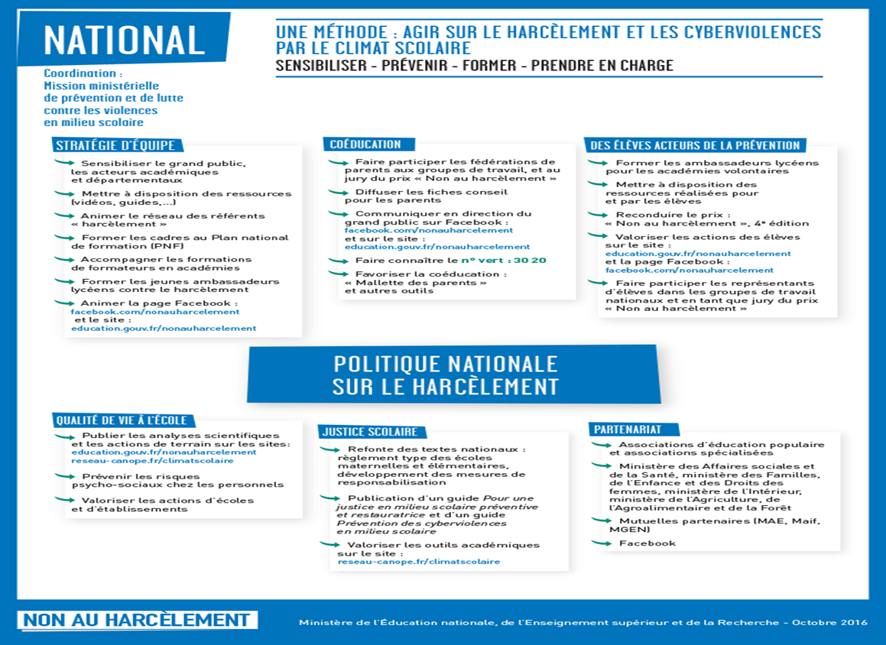
#NAH
Notes:
La politique national (site + FAL )
Présentation du CESC départemental ?

Slide 5
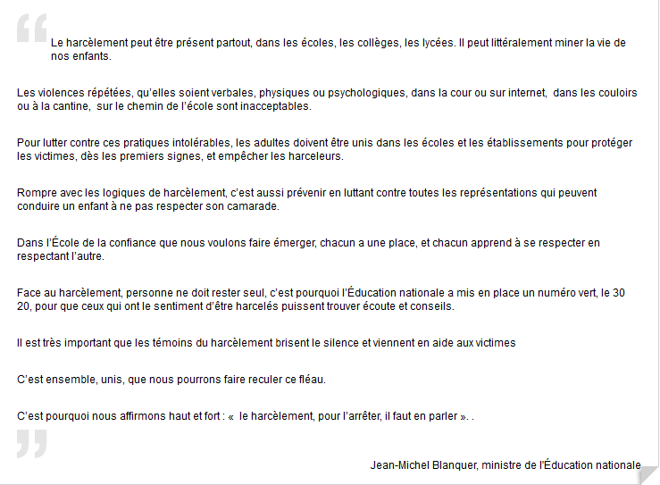

Slide 6
CAAEE
Référent académique
Prévention du harcèlement
Notes:
Le rôle dans la mise en place des pôles ressources.

